Slide 1
Ústav výrobných technológií

Slide 2
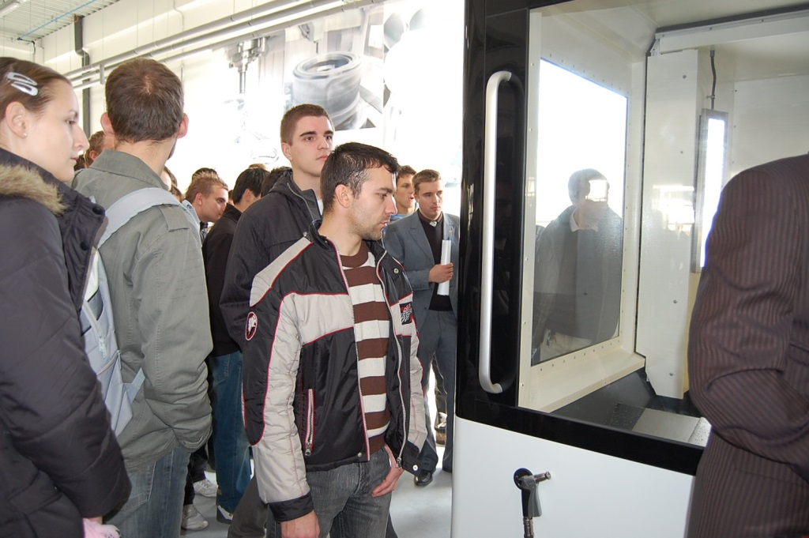
I. Pedagogická činnosť
Zabezpečované študijné programy:
Bc.: - Počítačová podpora výrobných technológií
- Výrobné technológie
- Výrobné zariadenia a systémy
Ing.: - Obrábanie a montáž
- Počítačová podpora návrhu a výroby
- Zváranie
- Priemyselné a umelecké zlievarenstvo
- Výrobné zariadenia a systémy
PhD.: - Strojárske technológie a materiály
- Výrobné zariadenia a systémy

Slide 3
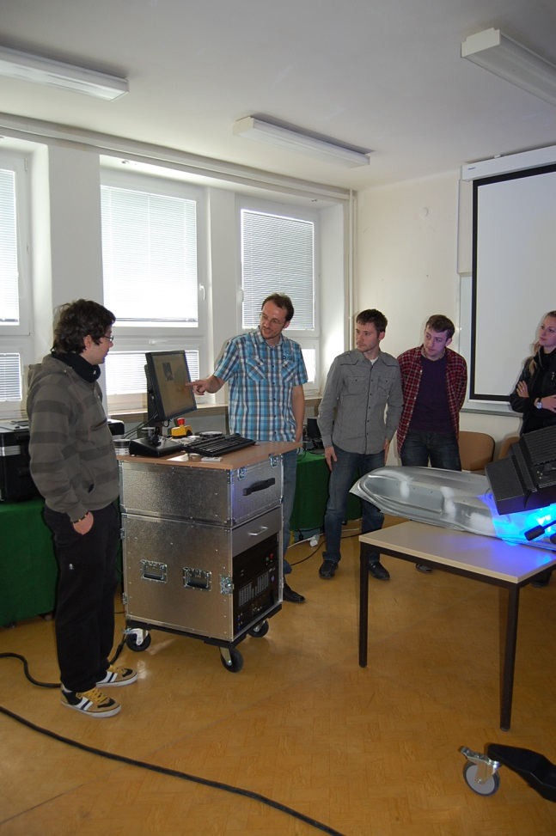
I. Pedagogická činnosť
Uplatnenie absolventa:
technológ výroby, technológ nástrojár, technológ CNC techniky, technológ na úsekoch montáže,
v súkromnom sektore, vo výskume, na konštrukčných a projektových pracoviskách,
špecialista vo výrobných, projekčných a vývojových organizáciách pri riešení koncepčných technických a organizačných úloh komplexnej automatizácie výrobných procesov

Slide 4
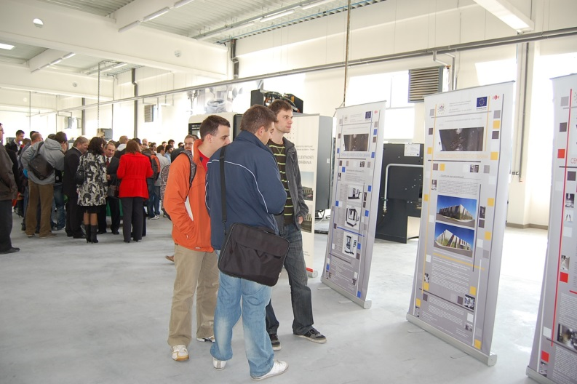
I. Pedagogická činnosť
Profil absolventa:
teoretické znalosti v oblasti výrobných technológií (obrábanie, zváranie, tvárnenie, zlievanie, montáž), materiálov, nástrojov a prípravkov, dostatočné znalosti o uplatnení výrobných strojov a zariadení, podporené o vedomosti z oblasti počítačom podporovaných technológií.
schopnosť vykonávať a viesť tímy realizujúce inžinierske počítačové analýzy, simulácie výrobných procesov, projektovať výrobné celky s využitím počítačovej podpory,
teoretické znalosti z oblasti metalurgie zlievarenských materiálov, procesov, navrhovania tvaru odliatkov, procesov výroby foriem, odlievania a apretúry odliatkov.
Je schopný riešiť problémy, týkajúce sa mechaniky strojov, mechanizácie a automatizácie.

Slide 5
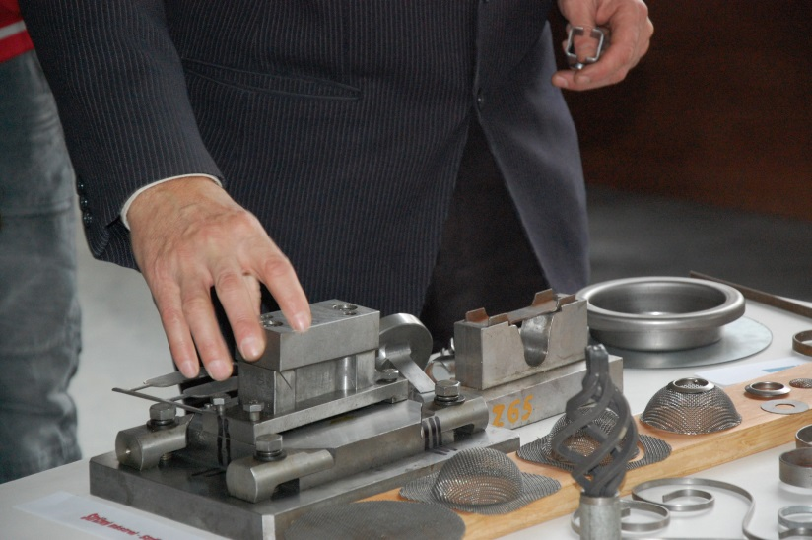
II. Vedecko – výskumná činnosť
Riešenie domácich grantových projektov:
KEGA 032 STU - Implementácia princípov blended learningu do výučby 4/2014 programovania CNC výrobných strojov, zariadení s pokrokovou kinematickou štruktúrou
VEGA 1/0254/11 - Technologická dedičnosť procesu mikroobrábania laserom a jej vplyv na technologické a úžitkové vlastností materiálu
VEGA 1/0481/14 - Výskum diagnostiky chýb zvarových spojov pomocou moderných NDT metód
VEGA 1/0455/14 - Výskum modifikovaných spájkovacích zliatin pre beztavivové spájkovanie kovových a keramických materiálov

Slide 6
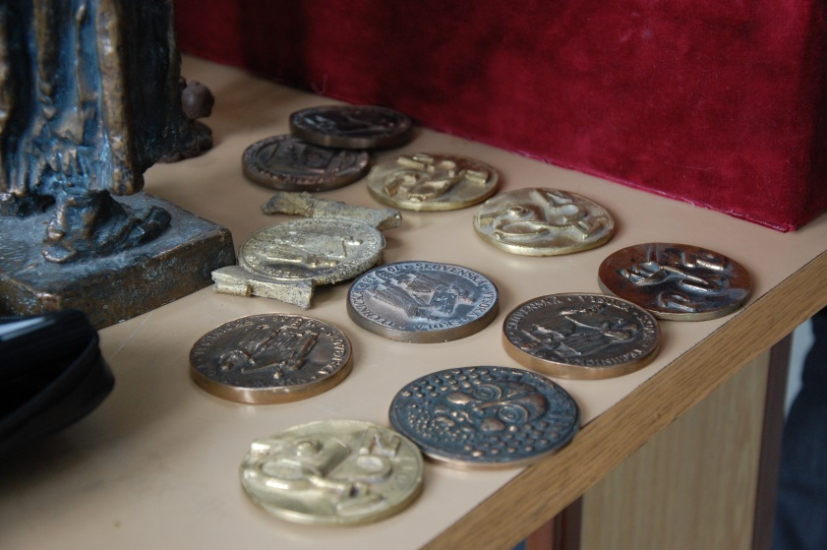
II. Vedecko – výskumná činnosť
Riešenie domácich grantových projektov:
VEGA 1/0477/14 - Skúmanie vplyvu vybraných charakteristík procesu obrábania s využitím Hi-technológií obrábania na výslednú kvalitu obrábaných plôch a bezproblémovú montáž
VEGA 1/0470/14 - Využitie moderných metód optického 3D skenovania na analýzu deformácií zvarkov
VEGA 1/0615/12 - Vplyv parametrov 5-osového brúsenia na geometrickú presnosť stopkových rezných nástrojov
VEGA 1/2594/12 - Výskum metalurgického spájania a ďalších technologických procesov spracovania horčíkových a iných ľahkých zliatin progresívnymi a ekologicky vhodnými technológiami

Slide 7
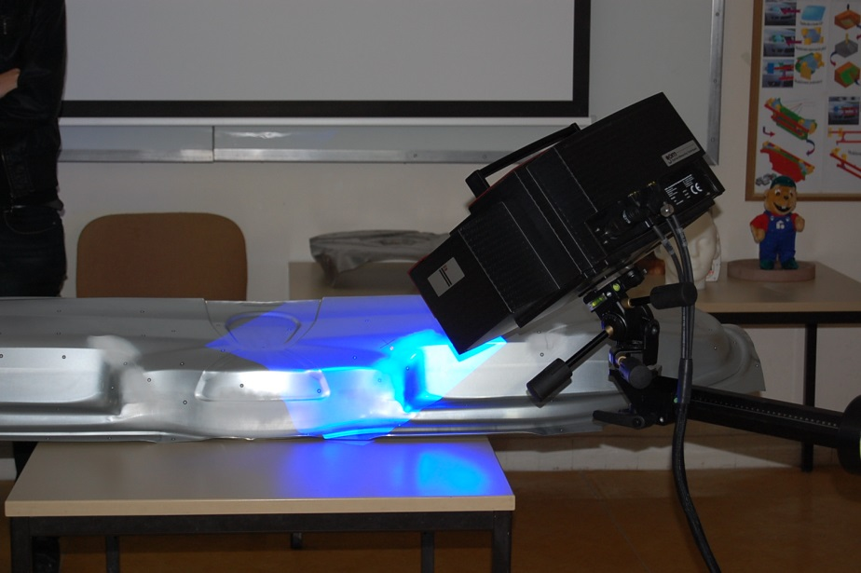
II. Vedecko – výskumná činnosť
Riešenie domácich grantových projektov:
VEGA 1/0137/14 - Výskum, vývoj a aplikácia metód kvantitatívnej metalografie na stanovenia lokálnej plastickej deformácie v tvárnení
VEGA 1/0509/14 - Skúmanie možností zvyšovania koróznej odolnosti odliatkov z nehrdzavejúcich ocelí
KEGA 047STU - Vybudovanie On-line učebne pre dynamické vzdelávanie -4/2012 študentov stredných a vysokých škôl z oblasti návrhu a výroby tvarovo zložitých súčiastok

Slide 8
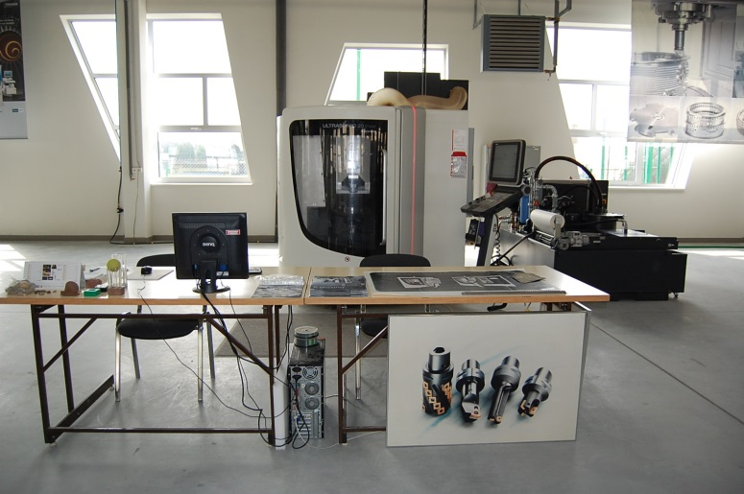
II. Vedecko – výskumná činnosť - pokračovanie
Riešenie grantových projektov z fondov EÚ:
SF - 707513 MIKON Priemyselný výskum silenblokov pre nadmerné zataženie pri extrémnych teplotách v oblasti priemyselného využitia - MIKON spol. s r. o. Púchov
SF - WeldCenter Centrum pre výskum a vývoj v oblasti elektrónovolúčových a progresívnych oblúkových technológií zvárania, navárania a povrchového spracovania
SF - Metrológia Technická infraštruktúra výskumu a vývoja pre oblasť kontaktných a bezkontaktných metód merania

Slide 9
Táto prezentácia je príspevkom projektu
Vedomostná fakulta pre hospodársku prax
ITMS 26110230113
Projekt je realizovaný na základe podpory operačného programu Vzdelávanie, financovaný z európskeho sociálneho fondu
Doba riešenia projektu: X/2013 – IX/2015
Autor: Doc. Ing. Ladislav Morovič, PhD.
Moderné vzdelávanie pre vedomostnú spoločnosť/Projekt je spolufinancovaný zo zdrojov EÚ

